Slide 1

Retail Banking
Lezione n° 16
L’indebitamento nella prospettiva behavioral
Università di Roma «Tor Vergata»
CLEMIF
A.A. 2022/2023
Prof. Umberto Filotto

Slide 2




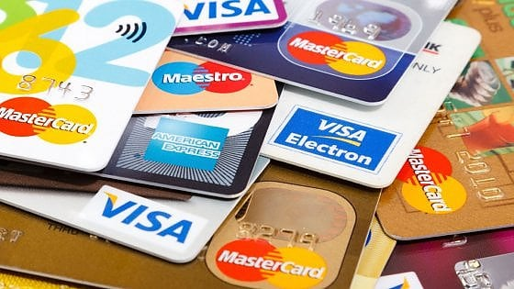


Slide 3


Di cosa parliamo
La rilevanza, sotto il profilo behavioral, delle decisioni di indebitamento non è certamente inferiore a quelle delle scelte di investimento
tuttavia
si tratta di un campo di studio molto meno battuto: perché?
in primo luogo gli studi si sono indirizzati inizialmente sulle scelte dei risparmiatori e questo ha creato un circolo virtuoso di lavori che si sviluppavano su analisi precedenti;
in secondo luogo le scelte di indebitamento personale sono essenzialmente «derivate» ossia dipendono dalle scelte di acquisto (casa/beni/servizi) che si collocano a monte → forte complessità!
MA SONO MENO IMPORTANTI?

Slide 4
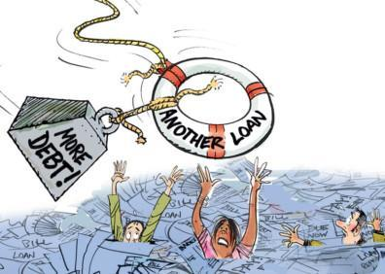
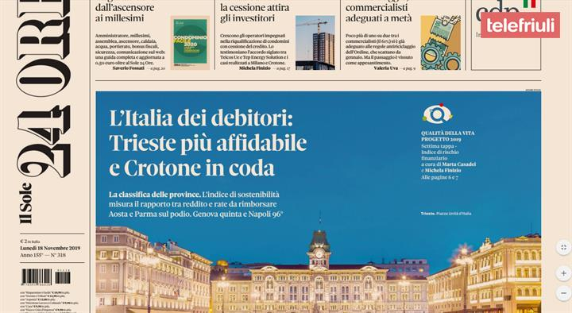

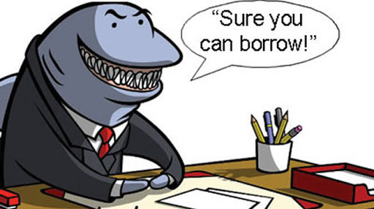
Di cosa parliamo

Slide 5







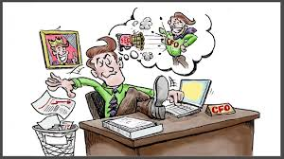
i KEY BIASES
Sconto iperbolico, framing, overconfidence, mental accounting, comportamenti imitativi…
Tutto è applicabile!

Slide 6


i KEY BIASES
…ed inoltre vi sono condizioni soggettive e contingenti che ci portano ad effettuare scelte in modo non ponderato ma conseguente alle situazioni che di volta in volta viviamo
…ed i contesti sono costruiti per far prevalere scelte emozionali ed istintive rispetto ad un calcolo freddo e razionale di ciò che è più conveniente

Slide 7





Le leve comportamentali utilizzabili dal policymaker

Slide 8
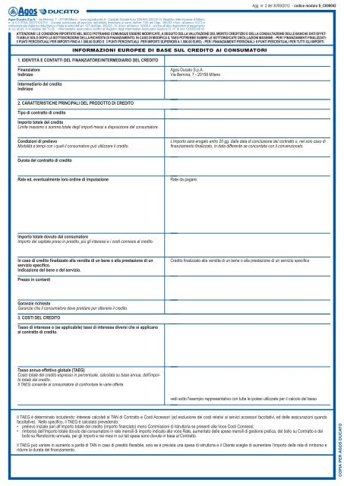
L’informazione e la financial literacy
La filosofia della normativa europea sul credito al consumo è: «the more information, the better»
Il problema è che la ridondanza di informazioni crea
Information overload
ed inoltre
L’utilizzo di un set informativo più essenziale è perfettamente razionale ed ottimizzante in funzione dell’esiguità dei valori in gioco
Il prodotto è immateriale (= difficilmente valutabile), complesso, e con una durata che si protrae nel tempo
Nasce il dubbio: «Less is more?»

Slide 9
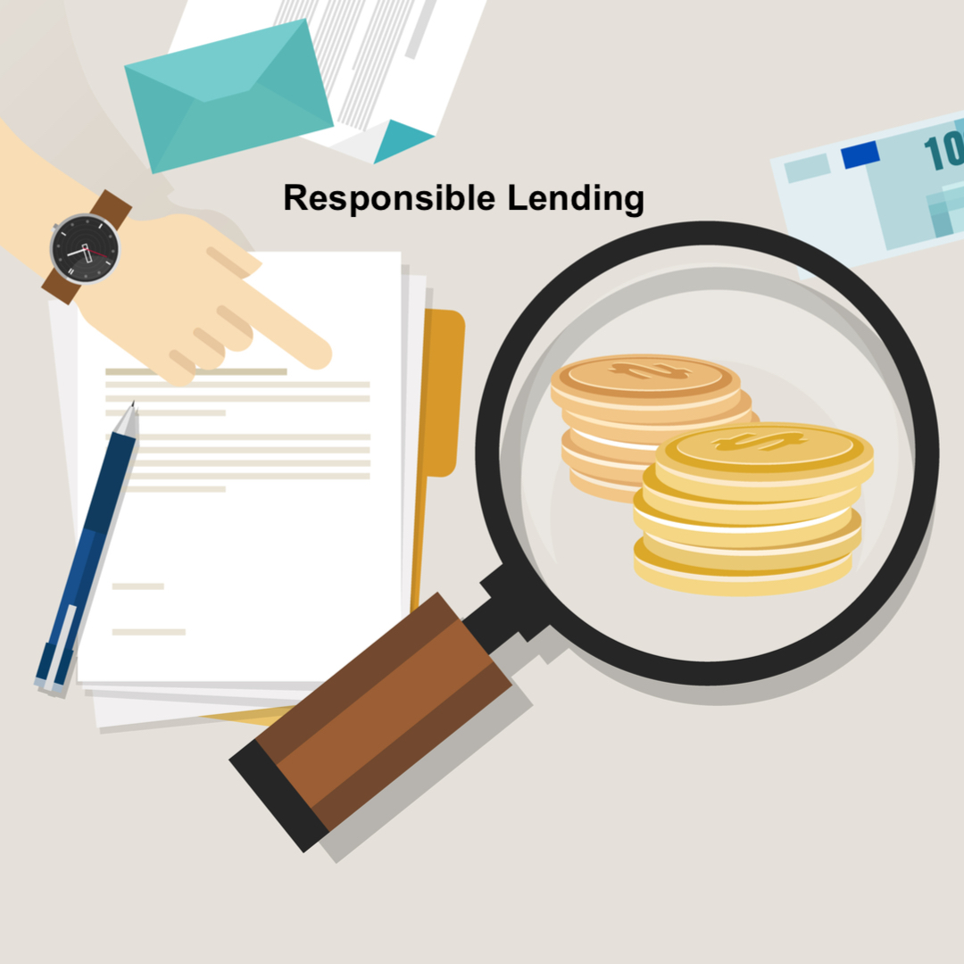
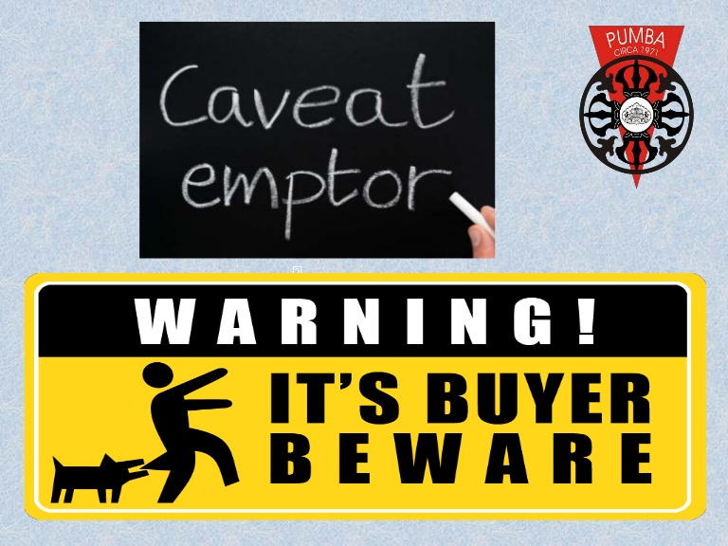
Le possibili alternative
Indicare un importo inferiore al massimo come default
Uso calibrato dei termini credito vs debito
Indicazione del costo assoluto del credito oltre che del tasso di interesse*
Rappresentazione delle rate di rimborso

Slide 10

Qualche applicazione
Uno degli ambiti su cui si concentra l’attenzione di coloro i quali paventano un ricorso irrazionale ed eccessivo all’indebitamento è quello delle carte di credito
Questo avviene per diversi motivi:
le carte sono spesso associate all’acquisto d’impulso di beni più voluttuari e di valore unitario più ridotto
la carta di credito è un finanziamento open end senza un piano di rimborso predefinito
è difficile percepire e soprattutto ricordare l’esposizione complessiva
anche a seguito di politiche di marketing molto aggressive degli issuer i consumatori sono spesso titolari di più carte il che rende ancor più difficile quanto detto al punto precedente

Slide 11

Il caso
La regolamentazione delle carte di credito in vigore in Australia si era rivelata poco efficace. Le analisi condotte seguendo i criteri di behavioral insights rivelarono che le ragioni principali erano:
la normativa faceva riferimento ad un cliente tipo ma la dispersione dei comportamenti individuali era molto ampia;
il prodotto carta è, di per sé, facile da usare ma complesso da comprendere;
anche le carte dovevano rispettare le norme sull’informazione preventiva ma questa era fornita all’apertura del contratto non quando la carta veniva utilizzata.

Slide 12
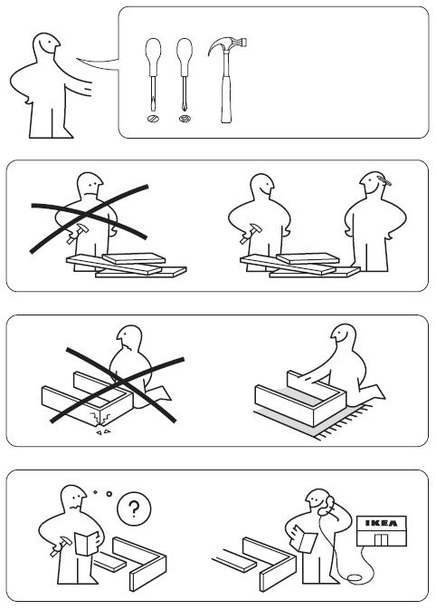


Il caso
Obbligo di fornire le informazioni su costi, commissioni e piano di rimborso secondo
un certo formato ed in un preciso momento
Nelle comunicazioni al cliente:
Divieto di offerta non sollecitata dal cliente di aumento della linea di credito
Obbligo di comunicare la rata minima MA ANCHE gli effetti di limitarsi solo a questa
Obbligo di comunicare la rata necessaria per estinguere in due anni
Differenza del montante nell’ipotesi b) e c)
Uso del termine «debito» anziché «credito»
Evidenziare i comportamenti virtuosi di altri

Slide 13



Chez nous
La regolamentazione del credito immobiliare ed al consumo è di matrice comunitaria e la filosofia di fondo è «the more information, the better!»
ma il problema è che non soltanto si sovraccarica il consumatore con informazioni che sono rilevanti solo in situazioni limite (e che diluiscono la visibilità di informazioni fondamentali) ma anche che il formato delle informazioni è inappropriato
L’informazione pivot per valutare la convenienza di un prestito è il TAEG: ma il TAEG è una percentuale e gli esseri umani ragionano, prima facie, in valori assoluti

Slide 14


Il caso della CPI
Il collocamento di polizze abbinate ai finanziamenti è stato considerato poco trasparente e predatorio in quanto, sfruttando il desiderio del consumatore di ottenere il prestito sarebbero collocate coperture non desiderate e non necessarie
Per evitare questo in vari Paesi (es. UK) è stato introdotto un cooling off period obbligatorio di diversi giorni.
Questo ha reso l’acquisto delle polizze sicuramente più consapevole, tuttavia ha anche ostacolato il collocamento di coperture spesso necessarie e che, superato il momento chiave, le persone non cercano più

Slide 15
L’approccio behavioral al credito
Ideologia
Behavioral insights
Adottare un approccio sperimentale e fare ricorso alle misurazioni; forse le regole non funzionano non perché gli operatori sono in mala fede ma perché sono sbagliate.
I set informativi ottimali ed il posizionamento delle informazioni possono essere definiti ricorrendo a simulazioni ed esperimenti
Si possono definire regole per cui le opzioni di default offerte siano più cautelative
Ampliamento diritto di recesso
L’efficacia delle regole può essere misurata con strumenti appropriati → RCT
La normativa sul credito è spesso permeata da moralismo («i consumi superflui» vedi mutui vs credito al consumo)
I divieti spesso sono ispirati da una visione di ciò che è bene rispetto a ciò che è utile

Slide 16

…Infine…
…in definitiva però resta un problema di carattere generale che consiste nella lungimiranza, correttezza ed accountability di chi definisce le regole ed anche i nudges.
Chi disegna i nudges non è sempre e necessariamente migliore di chi deve decidere; e se si sbagliasse?

